Slide 1


Slide 2

2022-2024гг.
Авторские инициативы благотворительного характера!
39 акций
48 мероприятий
Участие :27 общественных мероприятиях
освещено СМИ : 18 мероприятий
Выигран 1грант- -проведено 4 широкомасштабных
«ПАТРИОТИЧЕСКИХ» мероприятия в районе:
« ДНИ ВОИНСКОЙ СЛАВЫ»
Создан свой авторский гимн, свой флаг и мерч.
Участие : 5 конференциях всероссийского формата.
конкурсы РСВ
2022-2024

Slide 3
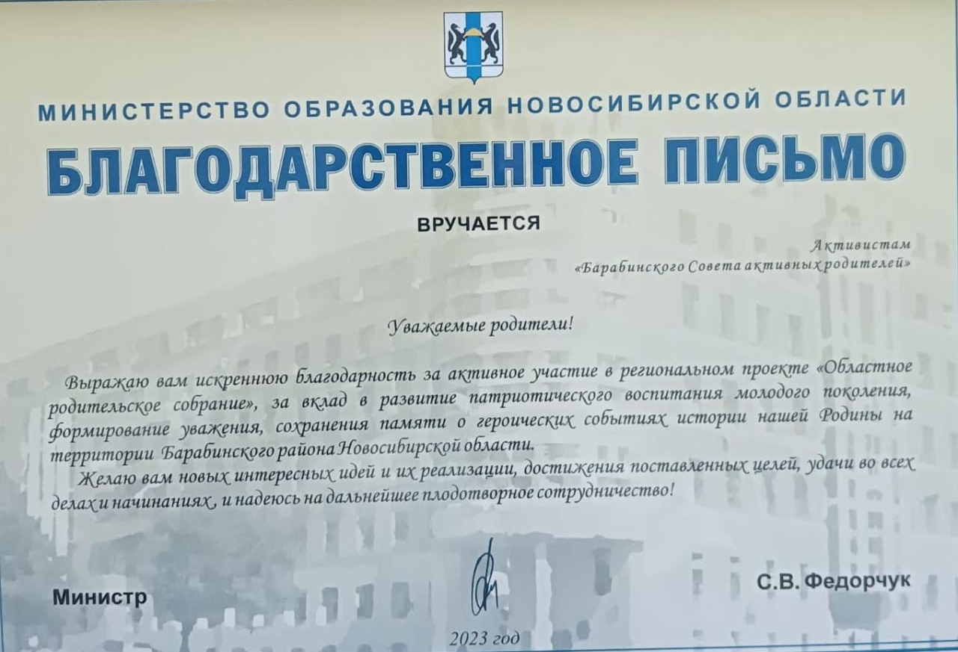

Slide 4
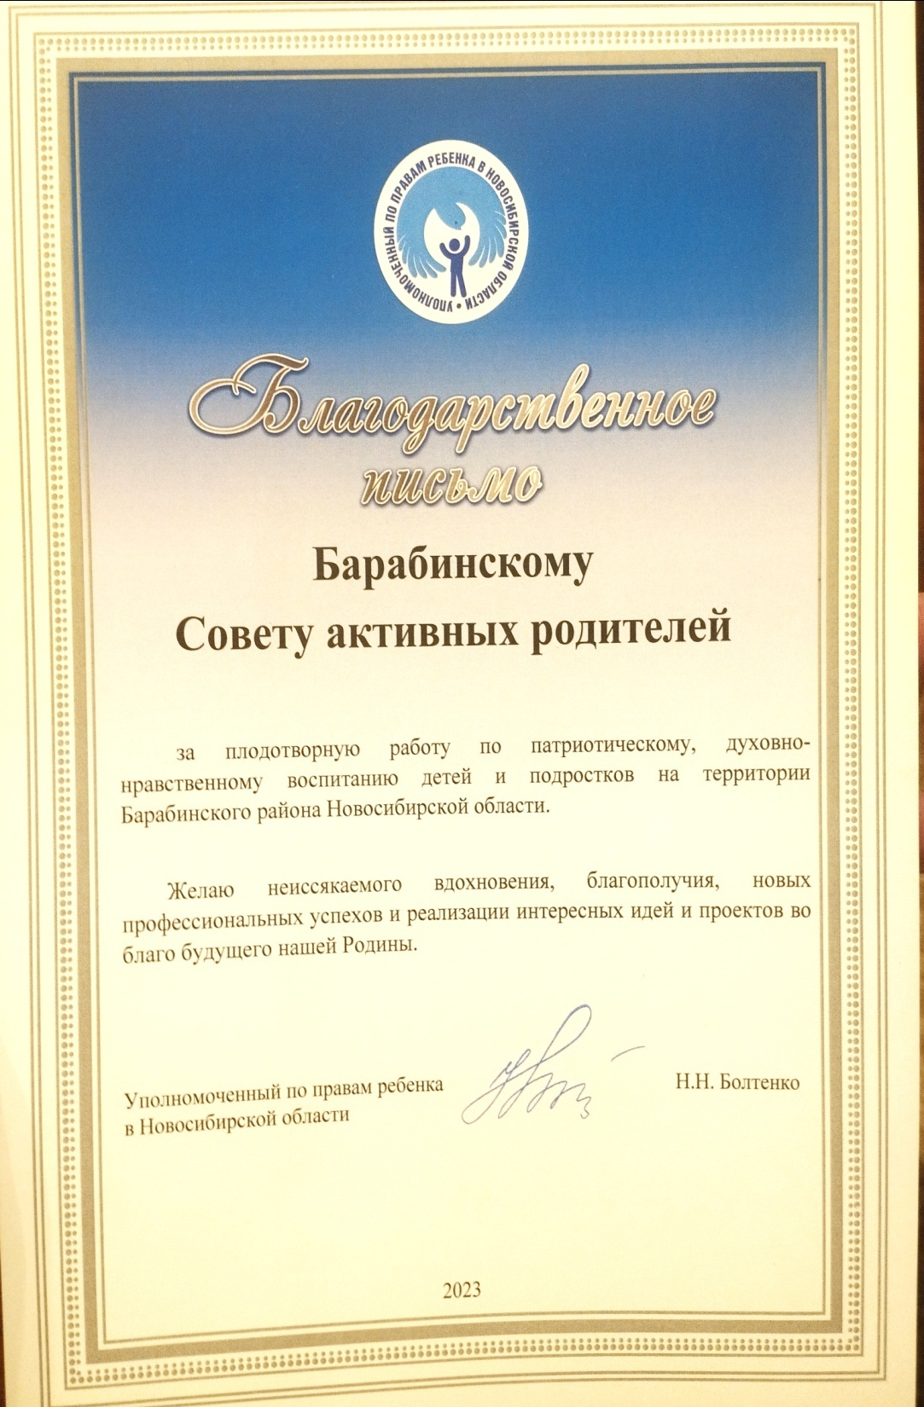

Slide 5
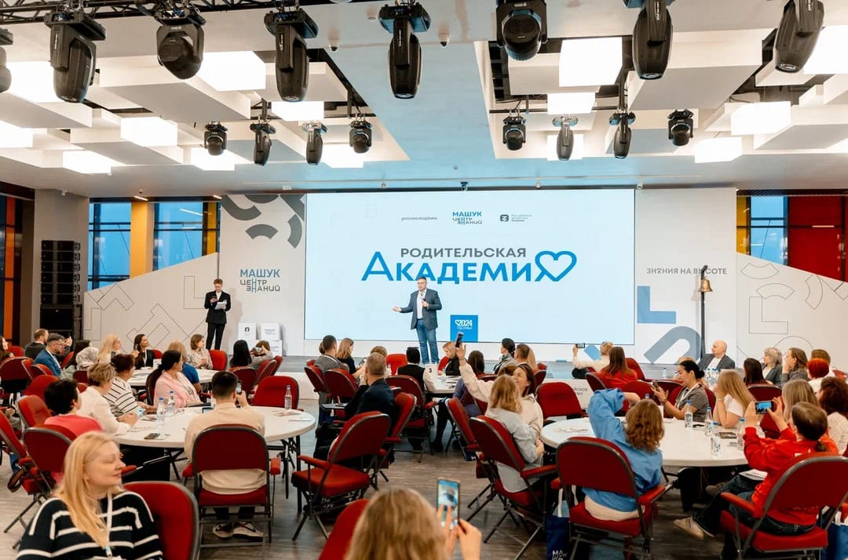
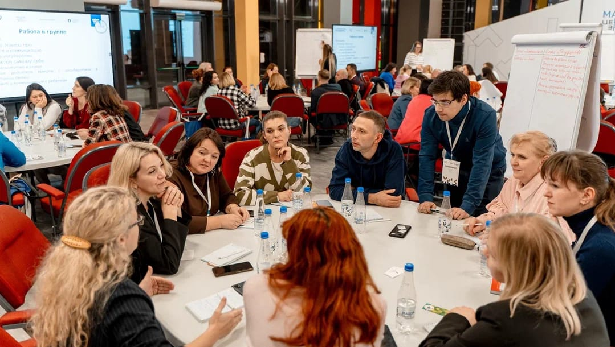
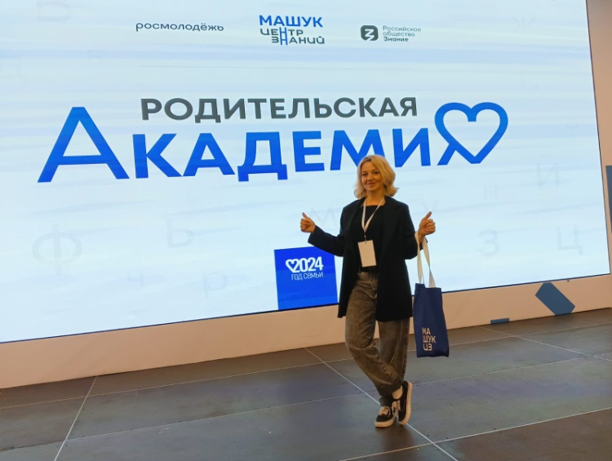
С 28 по 31 января во Всероссийском образовательном Центре знаний «Машук» прошло образовательное мероприятие по наставничеству в семье «Родительская Академия». Из более чем 2000 заявок, поданных на участие в форуме было отобрано 150 успешных практик, в том числе и опыт «Барабинского Совета активных родителей».

Slide 6
по указу Президента Российской Федерации
Владимира Владимировича Путина
в Российской Федерации - 2024 год «Год семьи»
суть мероприятия в выявлении успешного и позитивного семейного опыта в вопросах развития и воспитания детей! Обмен практиками среди активистов Российской Федерации.

Slide 7
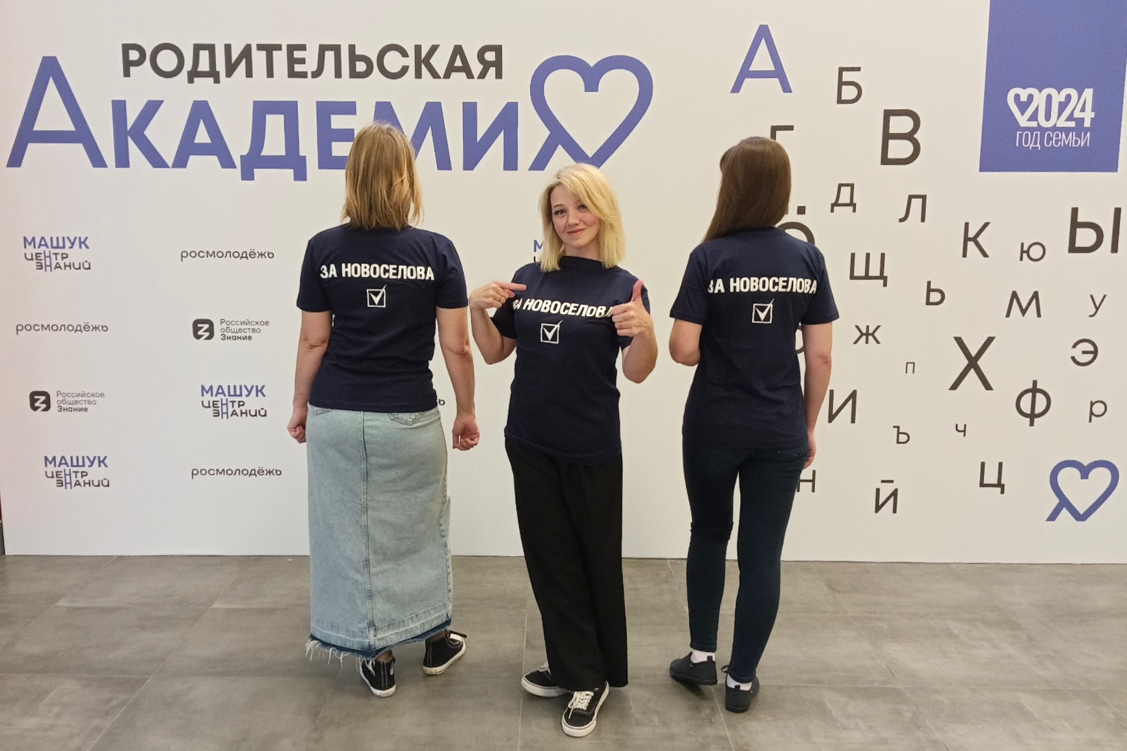

Slide 8
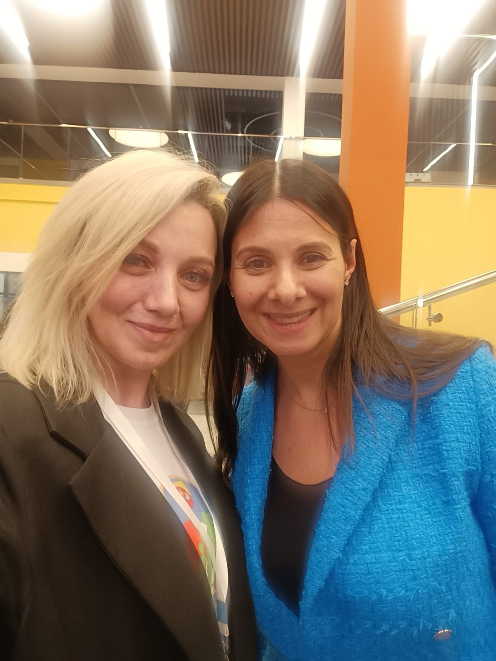
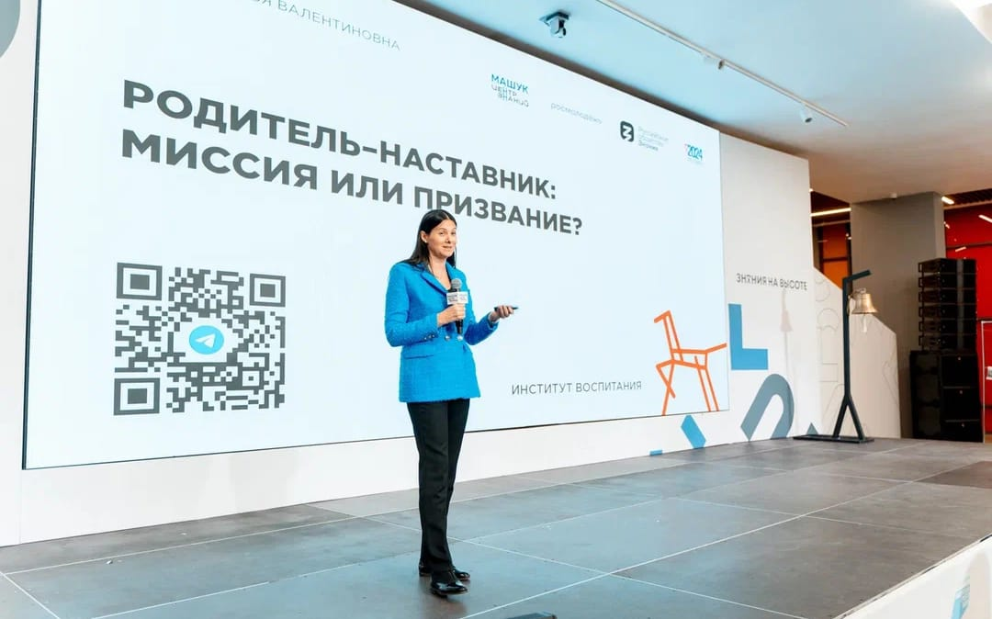
В программе «Родительской Академии» прослушали лекцию директора института изучения детства, семьи и воспитания -Натальи Агре: «Родитель, как наставник», в которой рассказала об организации функции наставничества, о важности родительского самообразования в различных видах деятельности, о трансляции опыта и знаний и о важности функции родителя в роли наставника.

Slide 9
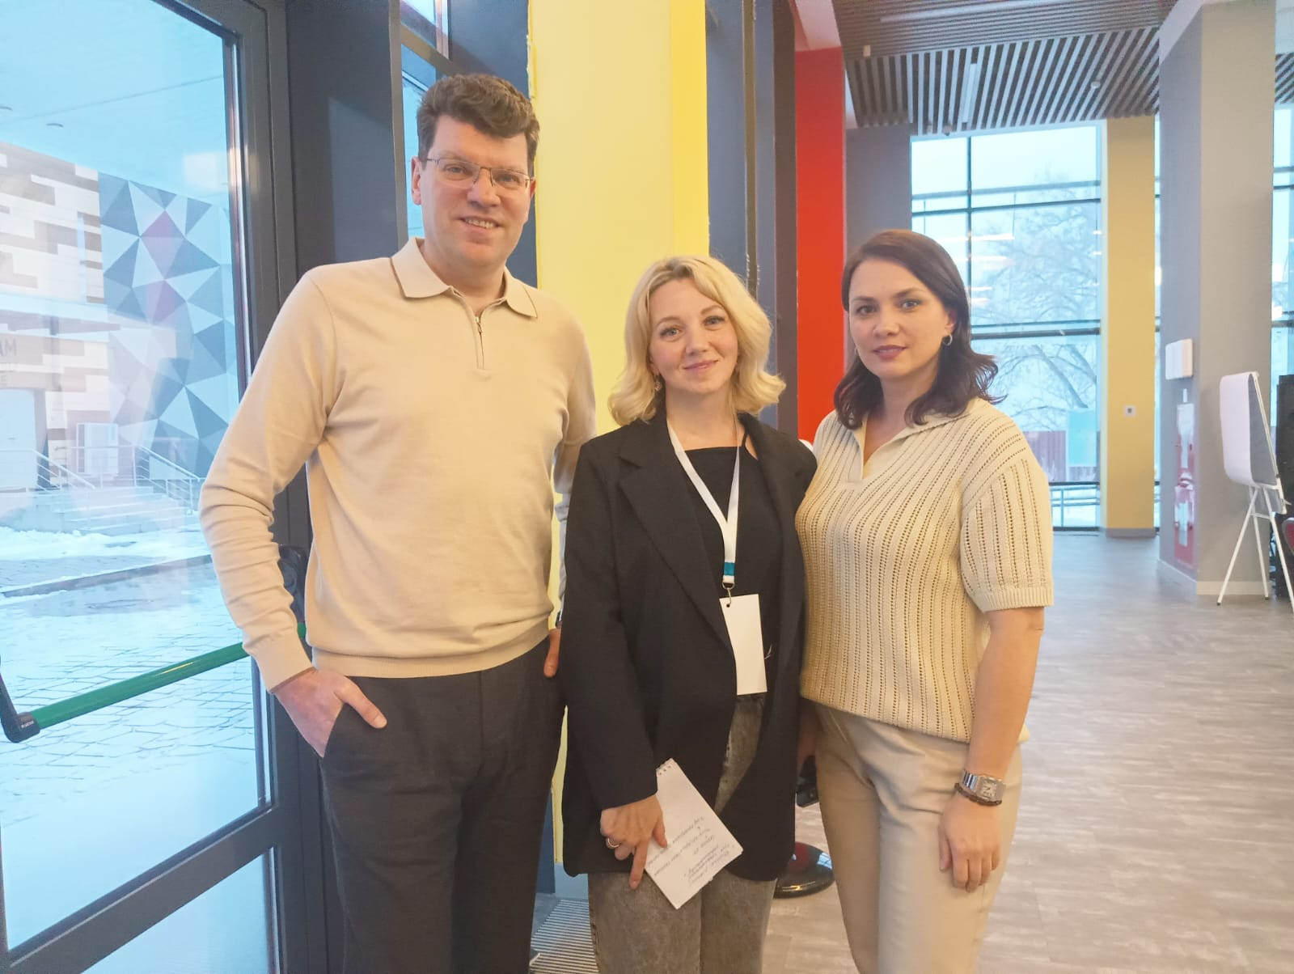
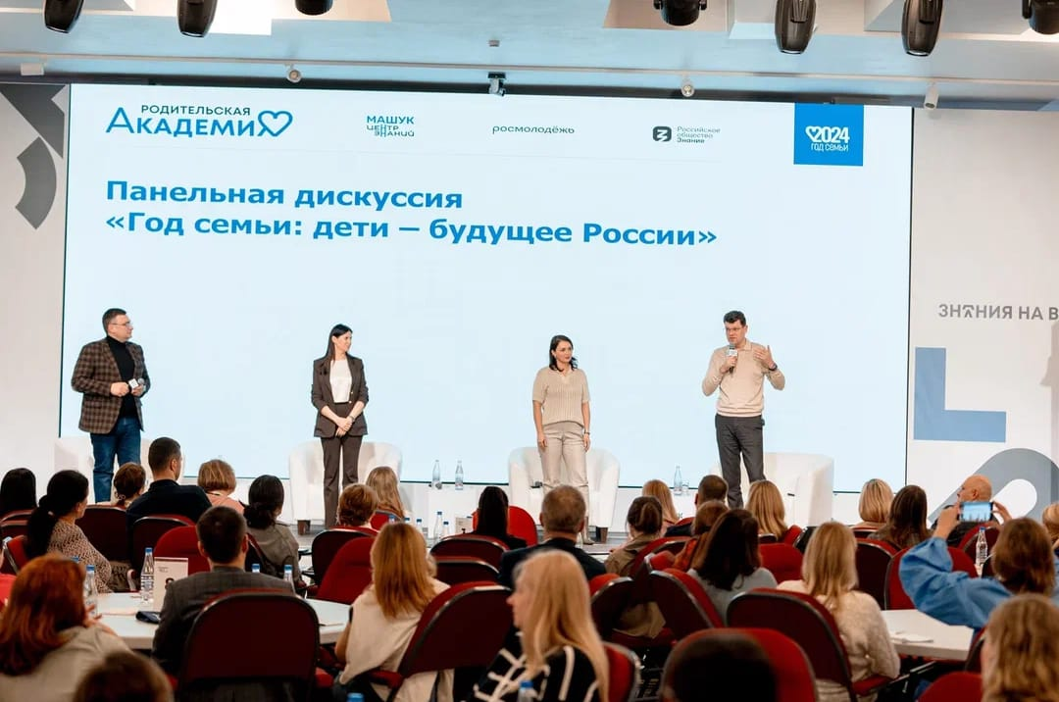
В дискуссии с почетными гостями: председателем Комиссии общественной палаты Российской Федерации по просвещению и воспитанию – Натальей Кравченко;
первым заместителем председателя Государственной Думы – Денисом Кравченко
и директором Института изучения детства, семьи и воспитания
- Натальей Агре обсуждалась тема «Года семьи». Почетные гости охотно отвечали на вопросы участников мероприятия, а так же оказывали практическую помощь, помогая на месте разрешать те или иные вопросы.

Slide 10
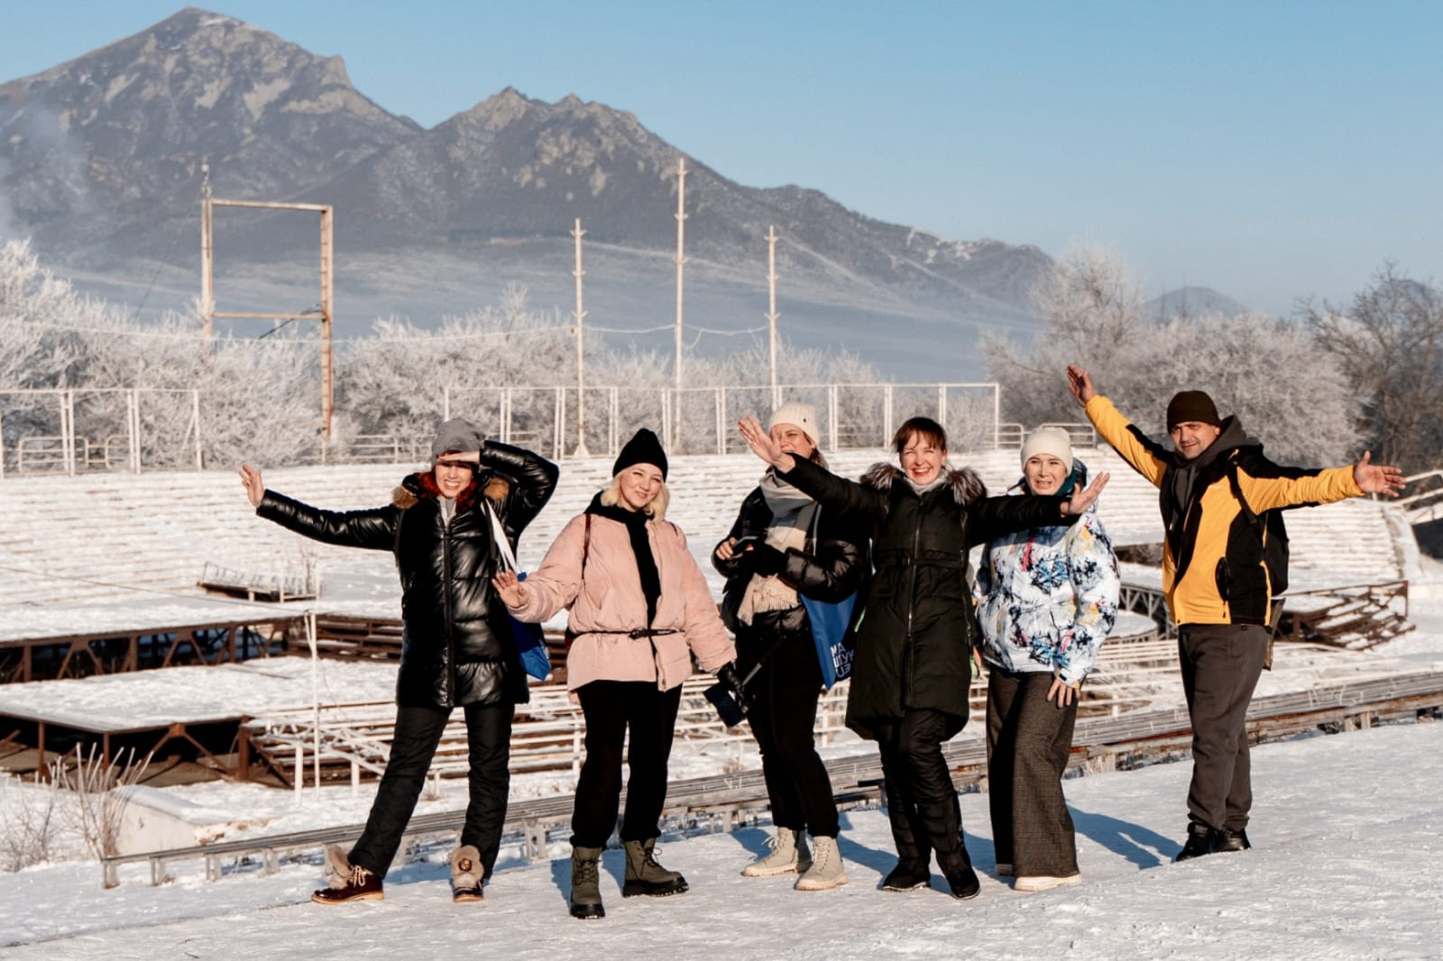
Пешком (8 км) покорили гору под названием Машук (1000км над уровнем моря), посетили достопримечательности и знаковые места Пятигорска.

Slide 11
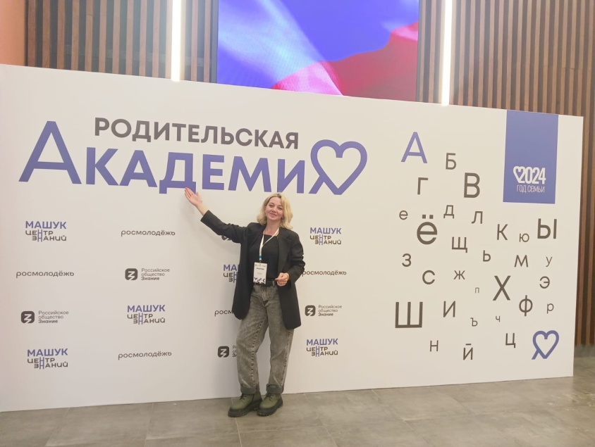
Прослушали лекцию «Межпоколенческая теория»
от кандидата педагогических наук, доцента кафедры журналистики и бизнес-тренера Аллы Григорьевой о «проблеме отцов и детей».
Познакомились с работой «Семейные путешествия» - от независимого эксперта в сфере туризма и самостоятельно разрабатывали план «Семейного туризма».
Обучались практике взаимодействия с ребенком через игру «Ювелиры» от кандидата экономических наук Алексея Ильина. Прослушали лекции бизнес -лектора, филолога и преподавателя – Леонида Клейна о том «Как полюбить читать книги вместе». Ознакомились с проектной работой Анатолия Некрасова – психолога , специалиста по семейным отношениям.

Slide 12
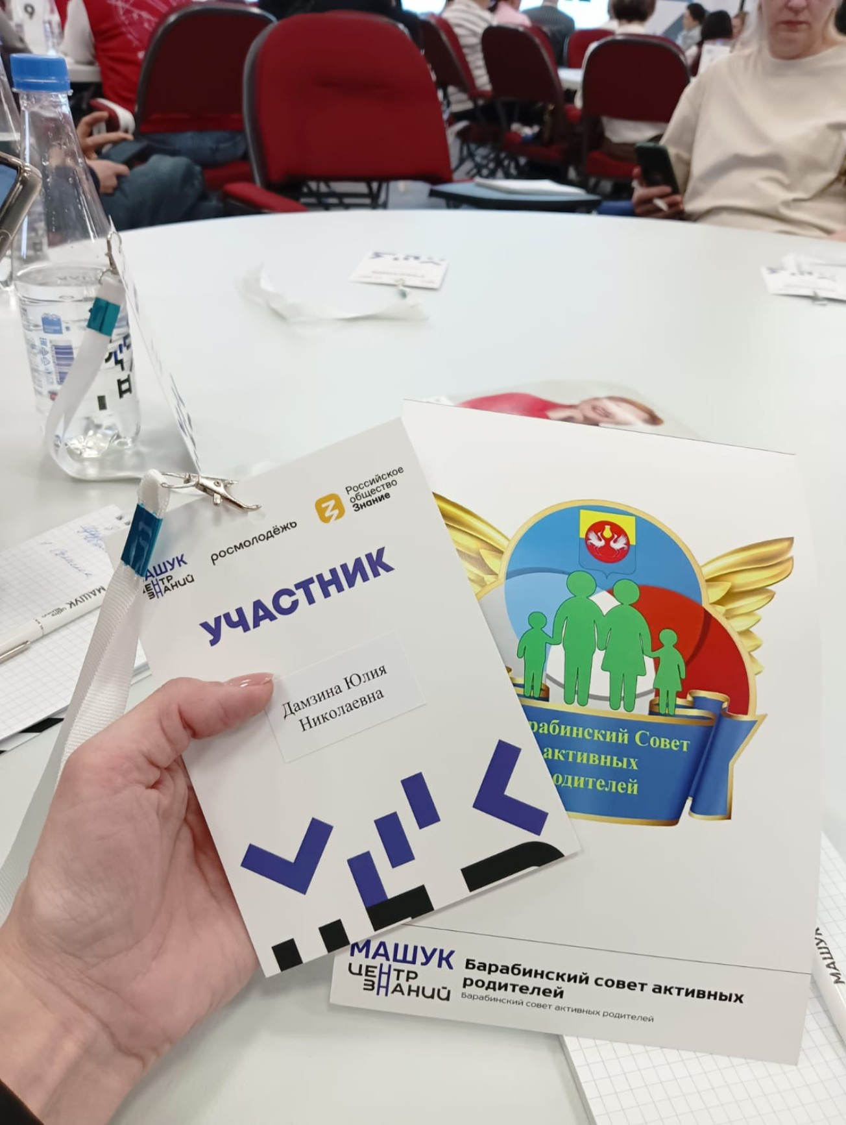
Что подарила мне поездка в ЦЗ «Машук»?

Slide 13
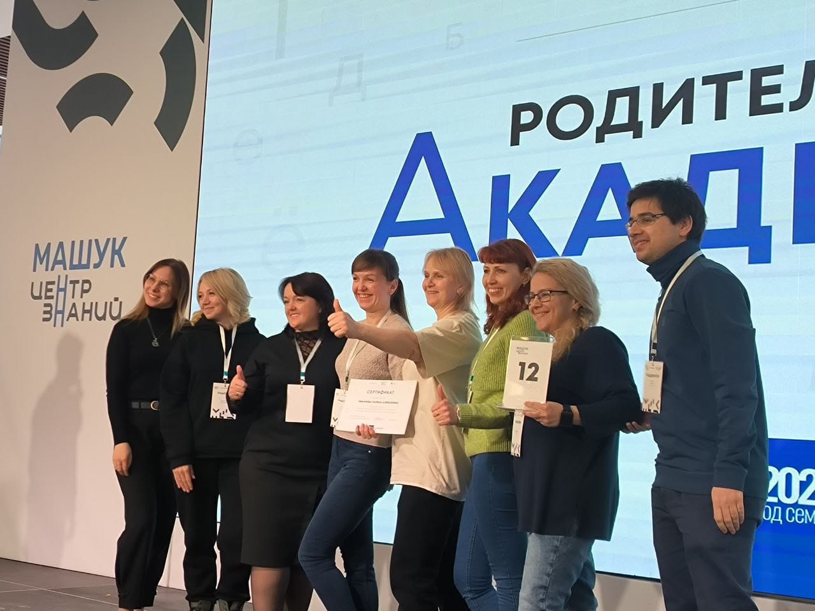
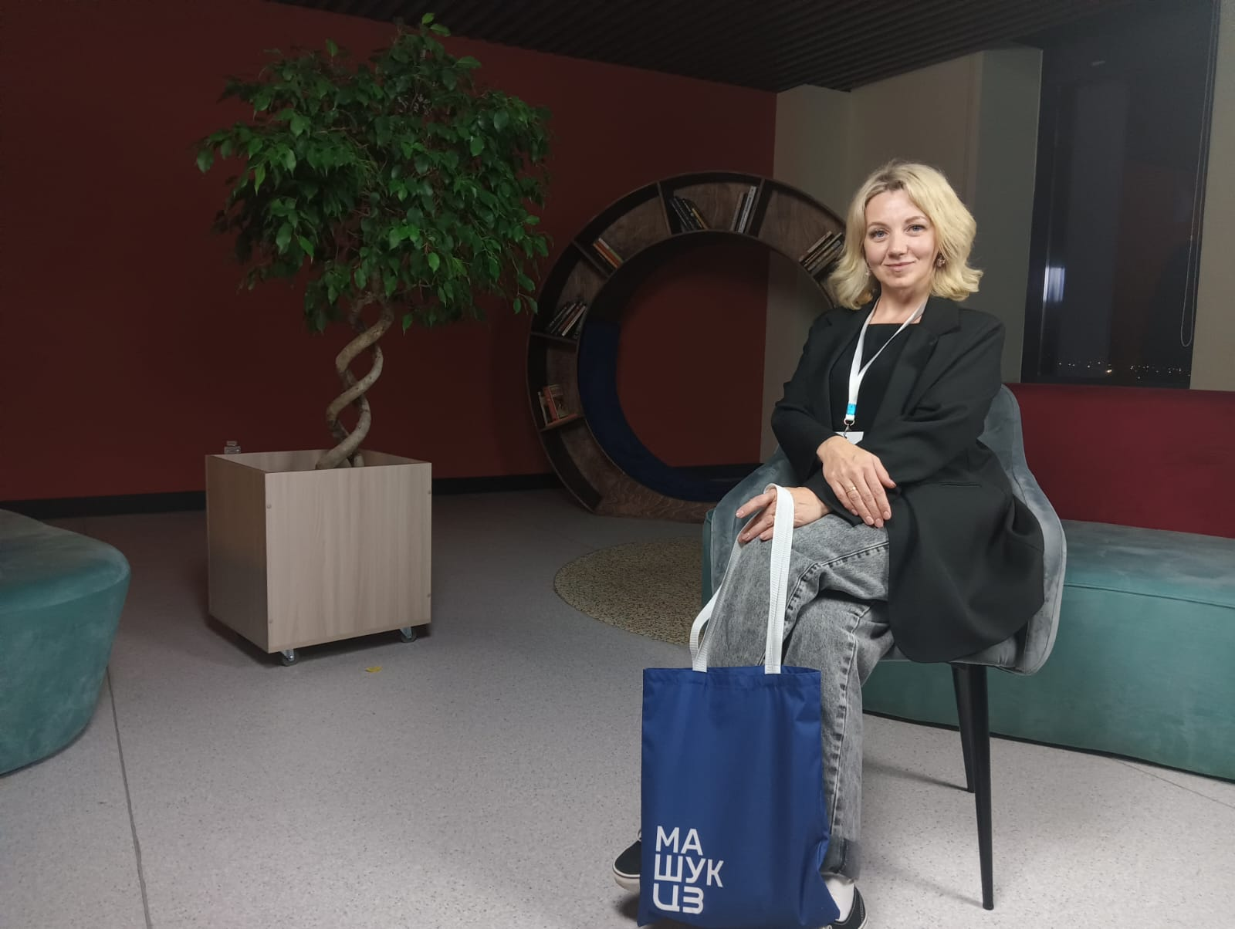
Все присутствующие участники – 150 человек – имели возможность делиться своими практиками внутрисемейных отношений. Общение, новые познания через дискуссии, проекты, лекции, встречи с замечательными людьми и разговоры о важном! Каждый из нас получил множество ответов на болезненные вопросы.
Конечно же буквально накрыла волна вдохновения и желания саморазвития с целью реализовывать свои идеи и начинания по выбранному нашим активом пути в помощи именно тем, кому эта помощь на самом деле нужна.

Slide 14
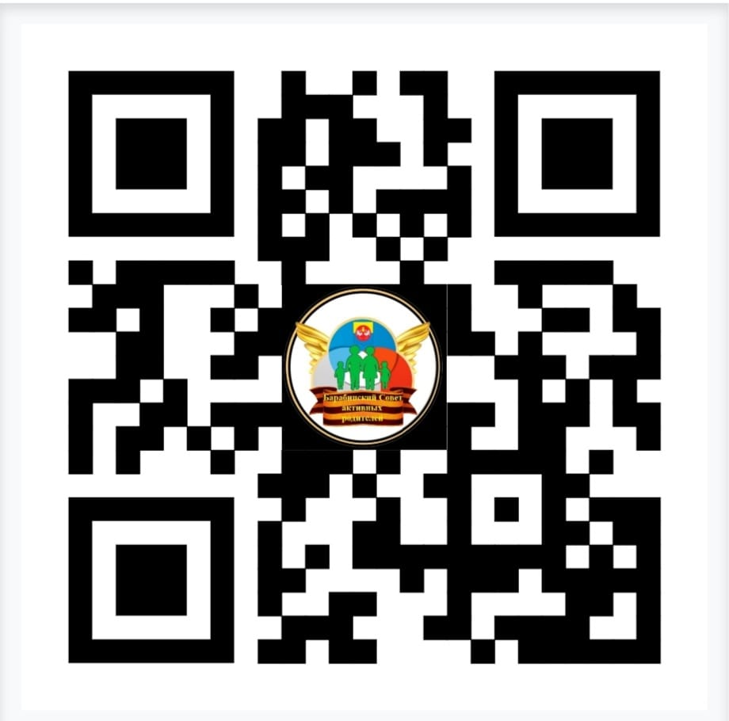

Slide 15
Презентацию подготовила:
ученица 8 «А» класса
МБОУ Лицей №3 г. Барабинск
Ксения Белая

